Slide 1
Résumé de la réglementation de la publicité extérieure en France
Version:
1.2 du 1er Juin 2017
Auteur :
Paul Desgranges,
Paysages de France
Sources des illustrations :
“Guide de la réglementation de la publicité extérieure” (MEDDE)
“Guide de Monsieur Kivoitou” (Paysages de France, JF Lenoir)

Slide 2
Avertissement
Cette présentation n’est qu’un résumé, une simplification, une première approche de la réglementation de la publicité extérieure en France, pour donner rapidement les éléments de base de cette réglementation.
Pour aller plus loin, le lecteur consultera le code de l’environnement et les documents types élaborés par l’association Paysages de France.
Il convient aussi de se renseigner au préalable pour savoir si la commune ou le groupement de communes dispose d’un règlement local de publicité (RLP) ou d’un règlement local de publicité intercommunal (RLPi), qui dans ce cas prévaudrait sur la réglementation nationale. Consulter le site internet de Paysages de France pour accéder à la liste des communes (non exhaustive) disposant d’un RLP ou d’un RLPi. Ce document, quand il existe, peut être demandé en mairie.

Slide 3
Plan
Généralités : introduction, historique
Publicité/Enseigne/Préenseigne
  Règles publicités, publicités scellées au sol, publicités murales, publicités sur mobilier urbain
  Règles enseignes
  Règles préenseignes
Interdictions
Ce qui n’est pas visé par réglementation : SIL, JEI
Liens

Slide 4
Généralités : introduction, historique de la réglementation
Historique
  1902, 1910, 1935, 1943, 1979, 2010
    Liberté d’expression
    Économie, industrie, commerce
    Patrimoine, sites, paysages
    Cadre de vie
    Environment
Maintenant
  12/07/2010 : loi ENE Engagement National pour l’Environnement
  30/01/2012 : décret RNP Réglement National de Publicité

Slide 5
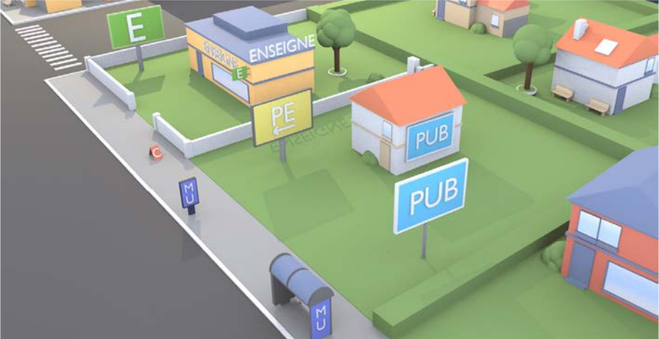
Publicité, enseigne, préenseigne

Slide 6
Règles relatives aux publicités
    Publicités
        Scellées au sol ou directement posées sur le sol : 12 m² et 6 m de hauteur
        Murales : 4 m² et 6 m de hauteur ou 12 m² et 7,5 m de hauteur
    Publicités sur mobilier urbain
    Affichage d’opinion et publicités relatives aux associations à but non lucratif
    Non traitées dans ce document
      Autres publicités lumineuses
      Publicités sur bâches

Slide 7
Publicités scellées au sol
    12 m² et 6 m de hauteur
    Uniquement en agglomération : donc interdite hors agglomération
    Exceptions hors agglomération :
        emprise aéroports et gares,
        gros équipements sportifs,
        préenseignes,
        ‘périmètres’ des RLPs.

Slide 8
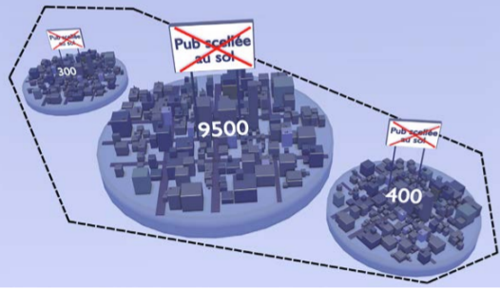

Publicités scellées au sol
    .
    Interdit dans agglomération < 10 000 habitants si celle-ci ne fait pas partie d’une unité urbaine > 100 000 habitants.

Slide 9

Publicités scellées au sol
    Interdit dans agglomération < 10 000 habitants si celle-ci ne fait pas partie d’une unité urbaine > 100 000 habitants.

Slide 10
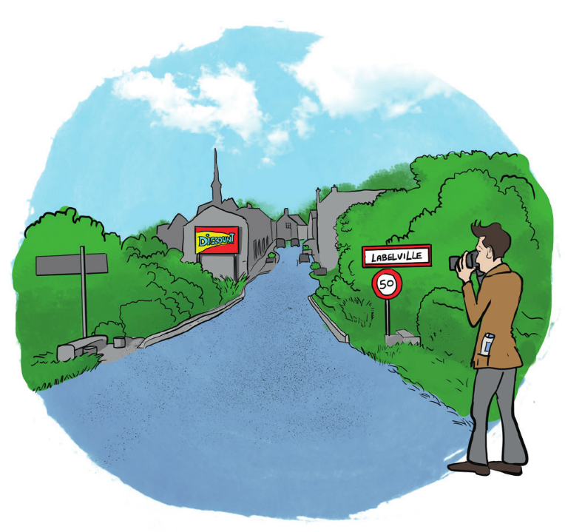
Publicités scellées au sol
    Interdit si visible d’une voie publique située hors agglomération

Slide 11
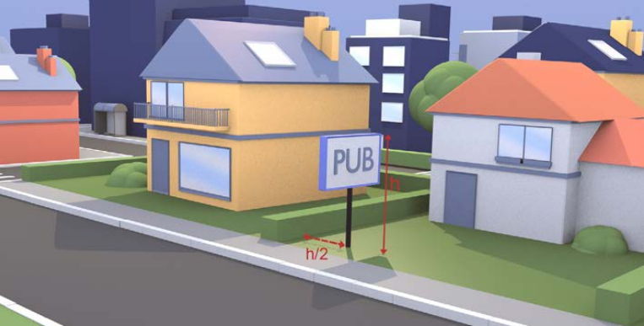
Publicités scellées au sol
    Règle de prospect : à plus de la moitié de sa hauteur du fonds voisin => “ne pas faire d’ombre”

Slide 12
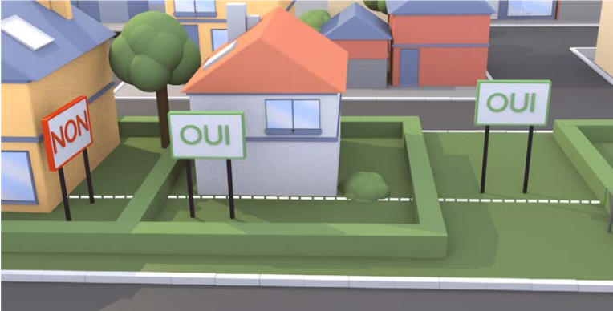
Publicités scellées au sol
    Règle de recul : à plus de 10 m en avant d’un mur d’un fonds voisin comportant une baie =>“ne pas boucher la vue”

Slide 13
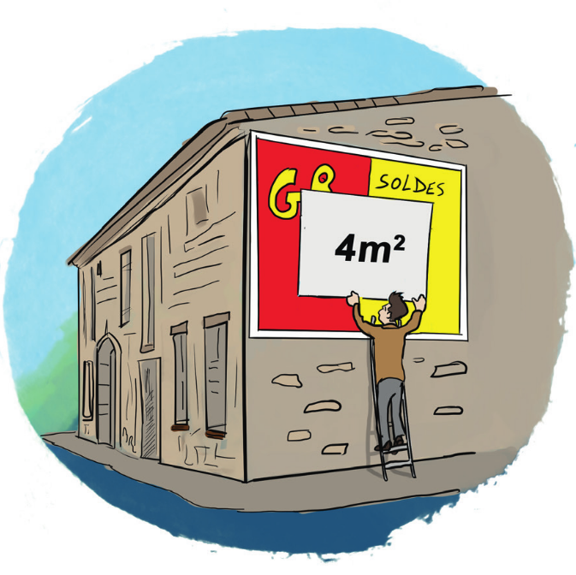
Publicités murales
Uniquement en agglomération
4 m² et 6 m de hauteur si agglomération < 10 000 habitants
12 m² et 7,5 m de hauteur
si agglomération > 10 000 habitants ou celles < 10 000 habitants faisant partie d’une unite urbaine > 100 000 habitants.

Slide 14
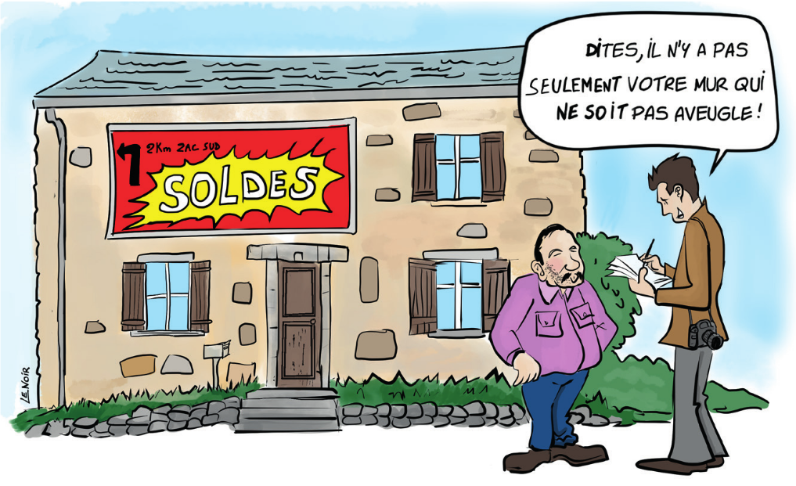

Publicités murales
Uniquement sur mur aveugle
Ne pas dépasser les limites du mur qui la supporte
Uniquement sur clôture aveugle

Slide 15
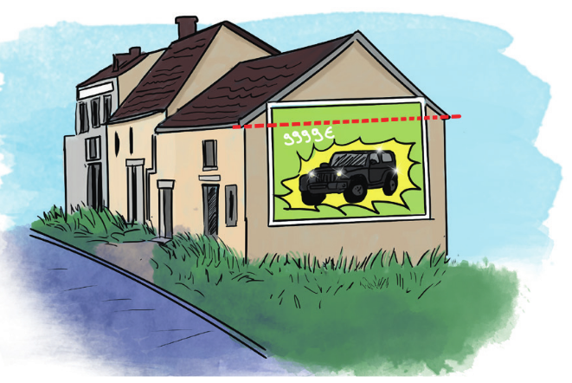
Publicités murales
Ne pas dépasser les limites de l’égout du toit

Slide 16
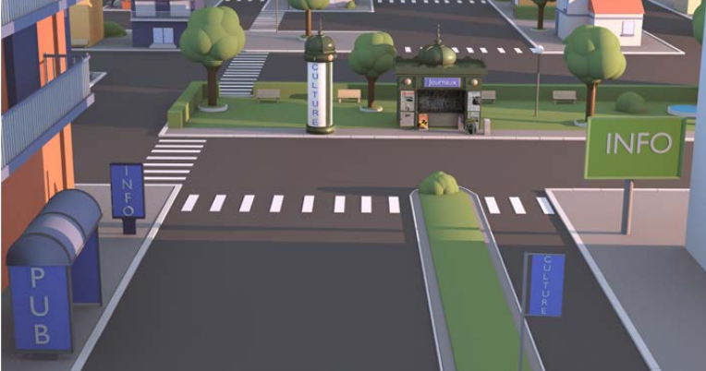
Règles relatives au mobilier urbain
    Publicité possible sur 5 types de mobilier urbain : abris, colonnes, kiosques, mâts porte-affiches, mobiliers destinés à recevoir des informations non publicitaires (MUPI)
    Interdictions sur : bancs, toilettes, poubelles, conteneurs de récupérations, horloges, …

Slide 17
Règles relatives au mobilier urbain
    Autorisation nécessaire par contrat : marchés publics, conventions de délégations de services publics, contrats d’occupation du domaine public
        Abris
          Hors agglomérations : publicité interdite
          Publicité : surface unitaire pas plus de 2m², mais 2m² si 4,5m² au sol + 2m² par tranche entière de 4,5m². Si superficie légèrement supérieure à 4,5m² : caisson double-face.
        Kiosques
          Publicité : surface unitaire pas plus de 2m², pas plus de 6m² au total, et ceci quelque soit la superficie du kiosque. (Mais ‘enseigne’ ...)
        Colonnes “Morris”
          Uniquement annonces de manifestations culturelles (concert, cinéma, théatre, spectacle, …), pas de surface max.
        Mâts porte-affiches
          Uniquement pour annonce de manifestations économiques, sociales, culturelles, sportives. Deux panneaux dos-à-dos, surface unitaire pas plus de 2m².

Slide 18
Règles relatives au mobilier urbain
    Mobiliers urbains destinés à recevoir des informations non publicitaires à caractère général ou local, ou des œuvres artistiques
        Sucettes de 2m², panneaux 4m², 8m², 12m²
        Dans tous les cas, ne peut recevoir une surface de publicité supérieure à la surface d’information. Si double-face, et que la surface publique est fixe, et la surface publicitaire est mobile : parité considérée comme respectée.
        Information non publicitaire doit être toujours visible : pas de temps partagé possible.
        Rappel de l'article R. 581-42 du Code de l'environnement : "Le mobilier urbain installé sur le domaine public peut, à titre accessoire eu égard à sa fonction,…supporter de la publicité…" En conséquence, la face du dispositif côté publicité devrait être la face la moins vue par les passants (piétons et automobilistes). Pas de jurisprudence.

Slide 19
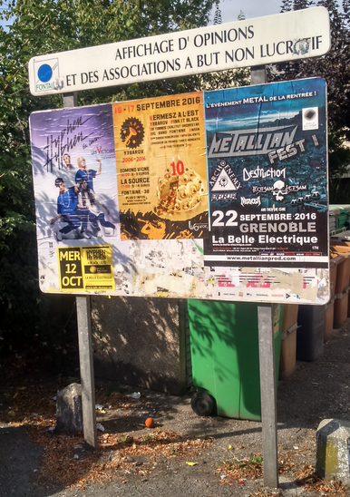
Affichage d'opinions et publicité relative aux activités des associations sans but lucratif
    Protection pour la liberté d’expression : obligation pour les communes, réservation d’espace public.
4 m² pour les communes de moins de 2 000 habitants.
4 m² + 2m² par tranche entamée de 2 000 habitants (au-delà de 2 000 habitants) pour les communes de plus de 4 000 habitants.
12 m² + 5 m² par tranche entamée de 10 000 habitants, au-delà de 10 000 habitants.
6 500 habitants : 10 m²
10 000 habitants : 12 m²
85 000 habitants : 52 m²
Surface unitaire pas limitée, souvent 2 m², ou 4 m²
Emplacement : tout point de l’agglomération doit se
trouver à moins d’un km de l’un d’entre eux.
“Affichage libre” : ne veut rien dire légalement, mais
est souvent utilisé.
En dehors de ces panneaux, tout affichage est considéré
comme “sauvage”.
Très souvent utilisé pour spectacles, manifestations commerciales :
ce qui constitue une infraction

Slide 20
Règles relatives aux enseignes
    Enseignes sur façades
    Enseignes sur toiture
    Enseignes scellées au sol ou directement posées sur le sol
    Enseignes lumineuses

Slide 21
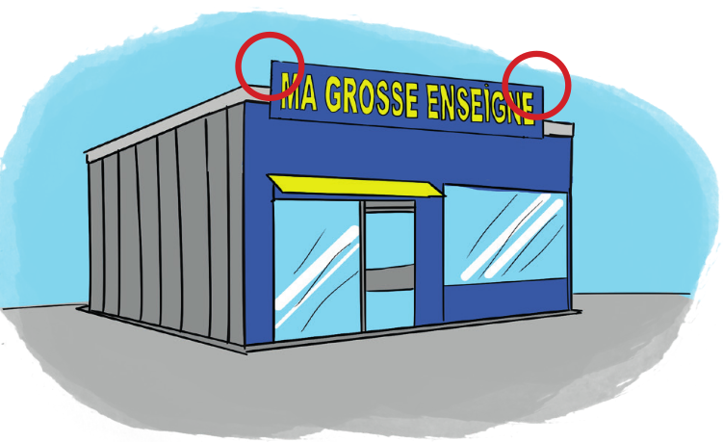
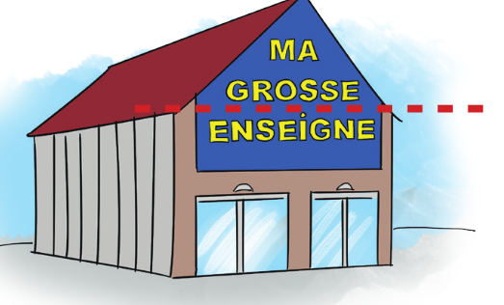
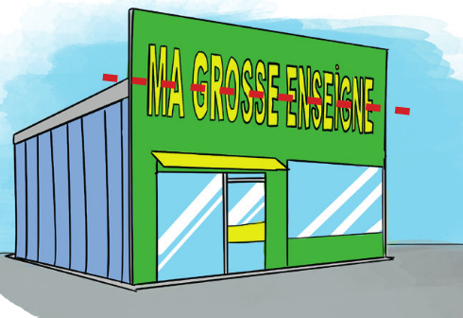
Règles relatives aux enseignes
    Ne pas dépasser les limites du mur qui la supporte
    Ne pas dépasser la limite de l’égout du toit

Slide 22
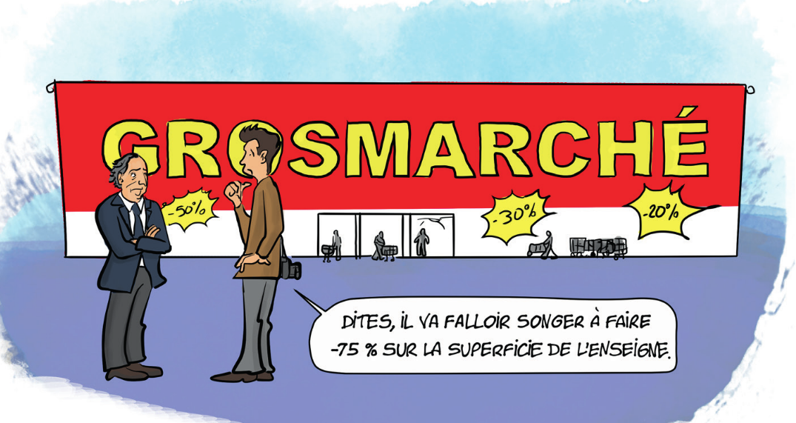
Règles relatives aux enseignes
    Pas plus de 15% de la surface de la façade (25% si < 50m²)

Slide 23
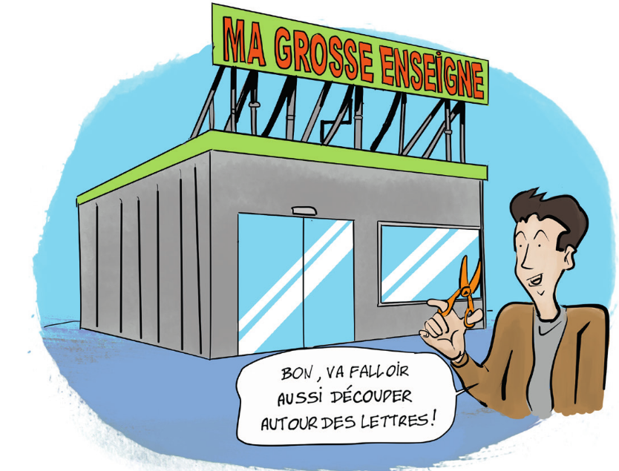
Règles relatives aux enseignes
    Lettres découpées et supports non visibles

Slide 24
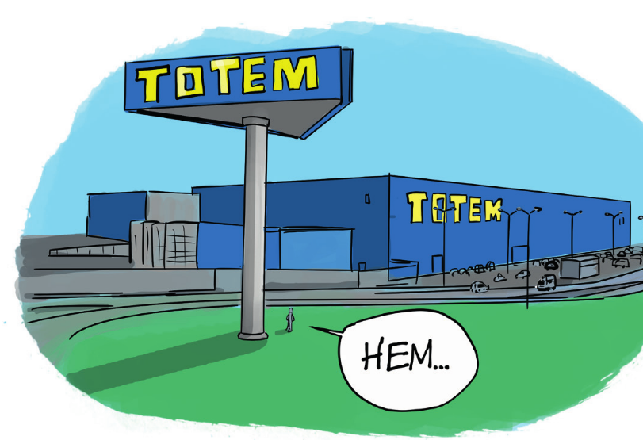
Règles relatives aux enseignes
    Hauteur max 6,5 m si < 1m de large
    Hauteur max 8 m si > 1 m de large
    6 m² si agglomération < 10 000 habitants
    12 m² sinon

Slide 25
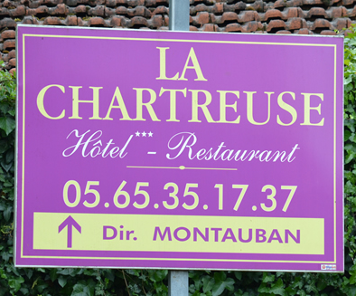
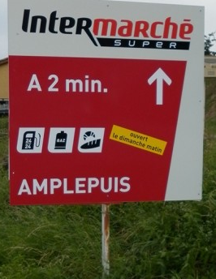
Règles relatives aux préenseignes
    En 1979, principe d’interdire la publicité hors agglomération, alors aménagement pour une pré-signalisation afin d’indiquer les services utiles aux voyageurs : hôtels, restaurants, garages, stations service... Mais aussi les activités en retrait de la voie publique, les activités en relation avec la fabrication ou la vente de produits du terroirs par des entreprises locales, les monuments historiques classés ou inscrits et ouverts à la visite, les services publics ou d’urgence.
      Hors agglomération
        Format : 1m x 1m50
        Nombre limité par type (4 ou 2)
        Distance avec le lieu où a lieu
        l’activité réglementée
        (10 km ou 5 km)
      En agglomération, assimilée à de la publicité

Slide 26
Règles relatives aux préenseignes
    En 2010, devant l’anarchie générale sur les préenseignes, révision complète de leur statut, avec un délai de 5 ans pour se conformer, échéance le 13 juillet 2015.
    Dorénavant appellées préenseignes dérogatoires, et uniquement pour
        les activités en relation avec la fabrication ou la vente de produits du terroirs par des entreprises locales
        les monuments historiques classés ou inscrits et ouverts à la visite
        les activités culturelles (spectacles vivants et cinématographiques, enseignement et manifestations art plastiques)
        certaines manifestations exceptionnelles et temporaires
    Hors agglomération
        Format : 1m50 largeur x 1m hauteur
        Nombre limité par type (4 ou 2)
        Distance avec le lieu où a lieu l’activité réglementée (10 ou 5 km)
    En agglomération, assimilée à de la publicité
    Les autres préenseignes doivent être remplacées par de la SIL

Slide 27
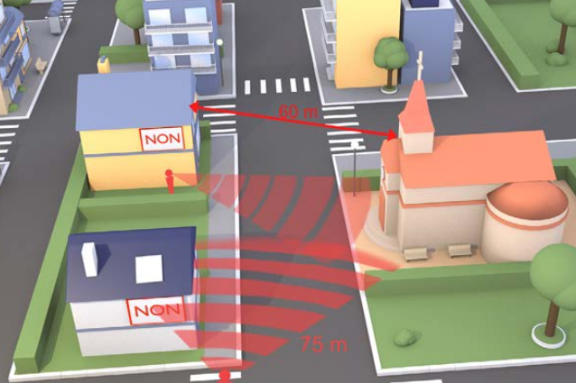
Interdictions
    A moins de 100 m, ou visible de, ou en co-visibilité avec un momument historique classé ou inscrit (sauf RLP)

Slide 28
Interdictions
    Hors agglomération
    Sur monuments naturels et dans les sites classés
    Sur les arbres
    Dans le cœur d’un Parc National (absolu), dans zone d’adhésion d’un PN (relative)
    Dans les réserves naturelles

Slide 29
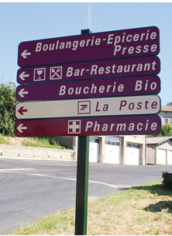
Dispositifs non visés par la réglementation : Signalisation d’Information Locale (SIL)
Doivent remplacer depuis 13 juillet 2015
certaines préenseignes
désormais bannies.
Notes:
Dans le cadre de la politique de préservation du paysage et de la conservation du cadre de vie, constatant la multiplication des pré enseignes dérogatoires, la loi du 12 juillet 2010 portant engagement national pour l'environnement s'est traduite par une révision profonde de la réglementation. Cette dernière vise à harmoniser les pré enseignes dérogatoires autorisées et à réduire le nombre d'activités pouvant bénéficier de ces pré enseignes à savoir seulement :
-les activités en relation avec la fabrication ou la vente de produits du terroir par des entreprises locales,
-les activités culturelles,
-les monuments historiques, classés ou inscrit, ouverts à la visite,
-les opérations et manifestations exceptionnelles à titre temporaire.
Cette réforme entrée en vigueur le 13 juillet 2015, implique que les pré-enseignes dérogatoires installées hors agglomération devront être déposées. Les activités suivantes ne bénéficient plus de cet avantage :
-Les hotels et les restaurants,
-les garages et les stations-service,
-les activités liées aux services publics ou d'urgence.
Ainsi pour les besoins de signalisation des « activités utiles aux personnes en déplacement », dont la possibilité de signalisation par pré-enseignes dérogatoires a été supprimée,il est possible de signaler ces activités au travers d'un Signalisation d'Information Locale (SIL). La SIL n'a pas pour objet d'assurer la promotion d'activités. Elle doit rester neutre et sans marque publicitaire. Elle ne doit pas se substituer ou compléter un autre type de signalisation de l'activité. Les logotypes, les distances, les temps de parcours ainsi que les éléments d'adressage ne pourront pas apparaître sur les panneaux.

Slide 30
Ce qui n’est pas visé par la réglementation
Contenu du message, mais il existe par ailleurs :
Loi Evin pour alcool et tabac
Ordre public : outrage aux bonnes mœurs, ...
Délit pénal : injure, diffamation, …
  Sanction renforcée si message raciste, sexiste, homophobe, à l’encontre des handicaps
    Chacun a le droit d’exprimer et de diffuser informations et idées (Déclaration des droits de l’Homme et du Citoyen) … et ceci même à travers la publicité.

Slide 31
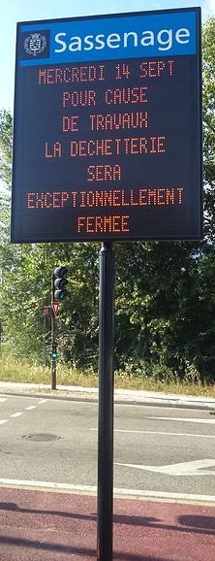
Dispositifs non visés par la réglementation : Journaux Électroniques d’Information (JEI)
Utilisés par les collectivités locales pour diffuser des informations pratiques et d’intérêt général (permanence sociale, campagne de vaccination, enquête ou réunion publique, recommandations sanitaires, etc), et s’il ne diffusent pas de publicité, ils ne sont pas soumis au Code de l’environnement.

Slide 32
Autres dispositifs non visés par la réglementation :
Publicités mobiles : caddies, véhicules (taxis, transports en commun, véhicules personnels), sauf si dédiés.
Publicités intérieures : gares, aéroports, métro, galeries commerciales, parkings souterrains.

Slide 33

Références et liens
Sites et monuments naturels classés en France : liste des sites et monuments naturels classés sous le régime de la loi du 21 avril 1906 et reconnus par la loi du 2 mai 1930 [loi codifiée aux art. L. 341-1 et s. du code de l'environnement]. Classement chronologique et présentation par département. Recherche par type (circulaire, arrêté, décret, loi, ordonnance) et par mots-clefs. Grottes, cascades, blocs erratiques, sources, vieux chêne, amas de rochers, lacs, châteaux, citadelles, parcelles, platanes, promenades, tilleul, tours ruines, ormes, ifs, gorges, cirques, all$lées,
Listes des unités urbaines : l’INSEE dresse la liste des unités urbaines et indique le chiffre de leur population.
Carte présentant les unités urbaines en France : UU de plus de 100 000 habitants, et autres.
Réglementation sur la publicité extérieure en France : guide pratique à destination des services déconcentrés de l’Etat et qui a vocation à être l’outil de référence pédagogique en matière de réglementation de l’affichage publicitaire. (Les illustrations de cette présentation sont issues de ce guide).
Routes à grande circulation : définition inventaire
Voies express : comme une autoroute ou presque
Espace Boisé Classé : interdit les changements d'affectation ou les modes d'occupation du sol de nature à compromettre la conservation, la protection ou la création des boisements. Interdit le défrichement.
Flux aéroports en France : 10 aéroports en France ont un flux supérieur à 3 millions. CDG, ORY, NCE, LYS, MRS, TSE, BSL, BOD, NTE, BVA
RLP de Grenoble de 2008
TLPE : vos droits TLPE Tarifs Max 2017

Slide 34
Merci !
Présentation © Paul Desgranges 2017
<desgranges.paul@neuf.fr>
Licence : Creative Commons By – SA 3.0
– (By) Attribution
– (SA) Partage dans les mêmes conditions
– http://creativecommons.org/licenses/by-sa/3.0/fr/

